Slide 1
第五章 二维变换和二维观察

Slide 2
二维变换内容
  图形变换预备知识
  Basic transformation（基本变换）
  Matrix representation（矩阵表示）
  Composite transformation（复合变换）
  Other 2D transformations （其他变换）
  Transformation between Coordinate Systems（坐标系间的变换）
  Raster method of transformation（变换的光栅方法）

Slide 3
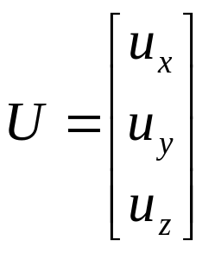
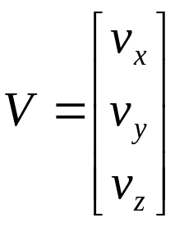
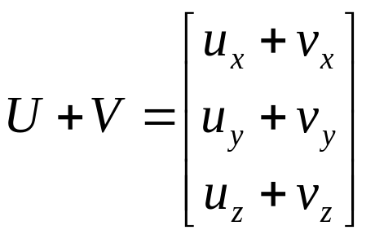
5.1 图形变换预备知识
5.1.1 矢量和矩阵
矢量
  矢量和

Slide 4
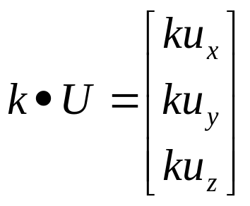
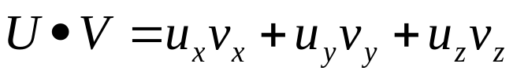



  矢量的数乘
  矢量的点积
    性质

Slide 5
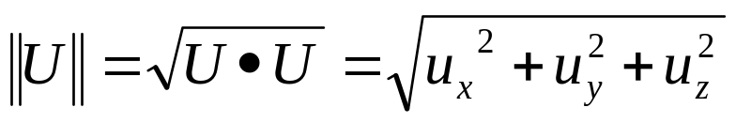
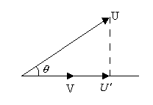
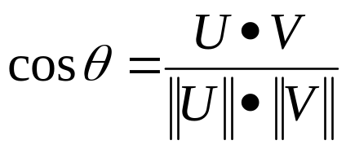
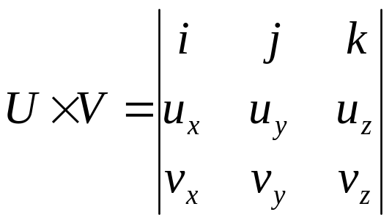
  矢量的长度
    单位矢量
    矢量的夹角
  矢量的叉积

Slide 6

矩阵
  阶矩阵
  n阶方阵
  零矩阵
  行向量与列向量
  单位矩阵
  矩阵的加法
  矩阵的数乘
  矩阵的乘法
  矩阵的转置
  矩阵的逆

Slide 7
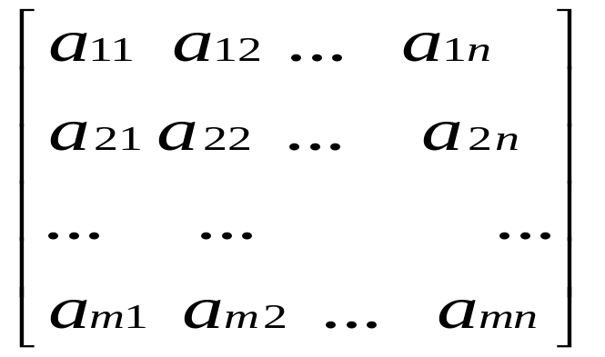
矩阵的含义
矩阵：由m×n个数按一定位置排列的一个
整体，简称m×n矩阵。
A=

Slide 8
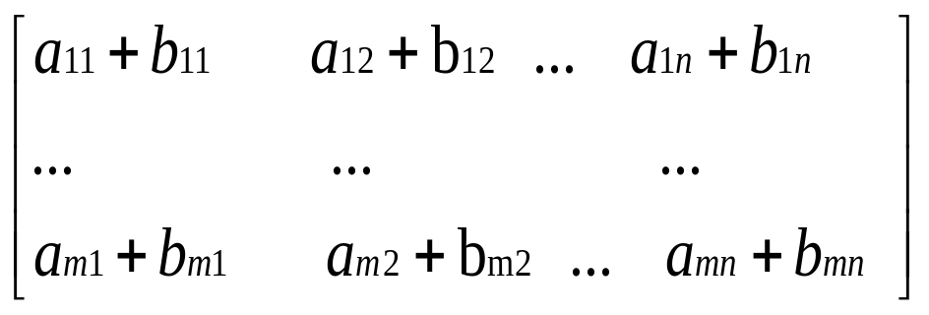
矩阵运算
加法
设A，B为两个具有相同行和列元素的矩阵
A+B =
数乘
kA = [ k*a_{ij}]|_{i=1...m, j=1,.. n}

Slide 9
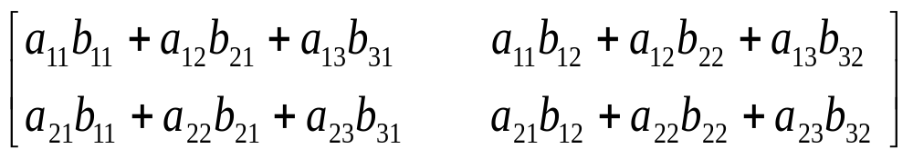
乘法
设A为3×2矩阵，B为2×3矩阵
C = A · B =
C=C_{m×p} = A_{m ×n} ·B_{n×p} c_{ij} = ∑a_{ik}*b_{kj}
单位矩阵
在一矩阵中，其主对角线各元素a_{ii}=1,其余皆为0的矩阵称为单位矩阵。n阶单位矩阵通常记作I_{n} 。 A_{m ×n} = A_{m ×n} ·I_{n}
k=1,n

Slide 10
逆矩阵
若矩阵A存在A·A⁻¹=A⁻¹·A=I，则称A⁻¹为A的逆矩阵
矩阵的转置
把矩阵A=(a_{ij})_{m×n}的行和列互换而得到的n×m矩阵称为A的转置矩阵,记作A^{T} 。
(A^{T}) ^{T} = A
(A+B)^{T} = A^{T} + B^{T}
(aA)^{T} = aA^{T}
(A·B)^{T} = B^{T} ·A^{T}
当A为n阶矩阵，且A=A^{T} ，则 A是对称矩阵。

Slide 11
矩阵运算的基本性质
交换律与结合律
A+B=B+A;
A+(B+C)=(A+B)+C
数乘的分配律及结合律
a(A+B) = aA+aB;
a(A · B) = (aA) ·B=A ·(aB)
(a+b)A = aA + bA
a(bA) = (ab)A

Slide 12
矩阵乘法的结合律及分配律
A(B ·C) = (A ·B)C
(A+B) · C = A · C+ B · C
C ·(A+B) = C ·A + C · B
矩阵的乘法不适合交换律

Slide 13
5.1.2 齐次坐标
所谓齐次坐标表示法就是由n+1维向量表示一个n维向量。如n维向量(P1,P2, … ,Pn)表示为（hP1,hP2,☹hPn,h），其中h称为哑坐标。
1、h可以取不同的值，所以同一点的齐次坐标不是唯一的。
如普通坐标系下的点（2,3）变换为齐次坐标可以是(1,1.5,0.5)(4,6,2)(6,9,3)等等。
2、 普通坐标与齐次坐标的关系为“一对多”
由普通坐标×h→齐次坐标
由齐次坐标÷h→普通坐标
3、 当h=1时产生的齐次坐标称为“规格化坐标”，因为前n个坐标就是普通坐标系下的n维坐标。

Slide 14

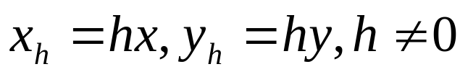
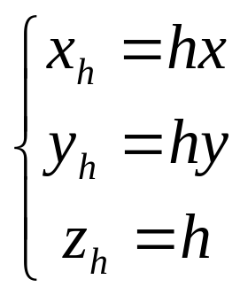
    (x,y)点对应的齐次坐标为
  (x,y)点对应的齐次坐标为三维空间的一条直线

Slide 15
齐次坐标的作用
1. 将各种变换用阶数统一的矩阵来表示。提供了用矩阵运算把二维、三维甚至高维空间上的一个点从一个坐标系变换到另一坐标系的有效方法。
2. 便于表示无穷远点。
例如：（x × h, y × h, h)，令h等于0
3. 齐次坐标变换矩阵形式把直线变换成直线段，平面变换成平面，多边形变换成多边形，多面体变换成多面体。
4. 变换具有统一表示形式的优点
  便于变换合成
  便于硬件实现

Slide 16
5.1.3 图形变换
图形变换是计算机图形学基础内容之一。
几何变换，投影变换，视窗变换
线性变换，属性不变，拓扑关系不变。
作用：
把用户坐标系与设备坐标系联系起来；
可由简单图形生成复杂图形；
可用二维图形表示三维形体；
动态显示。

Slide 17
图形的几何变换
图形变换：对图形的几何信息经过几何变换后产生新的图形。
图形变换的两种形式：
1.图形不变，坐标系改变；
2.图形改变，坐标系不变。
我们所讨论的是针对坐标系的改变而讲的。

Slide 18
5.2 基本二维变换内容
  图形变换预备知识
  Basic transformation（基本变换）
  Matrix representation（矩阵表示）
  Composite transformation（复合变换）
  Other 2D transformations （其他变换）
  Transformation between Coordinate Systems（坐标系间的变换）
  Raster method of transformation（变换的光栅方法）

Slide 19
5.2 Basic Transformations基本变换
Def. 改变对象坐标描述的变换称为几何变换，例如改变对象的方向、尺寸和形状。
Def. Geometric transformations alter coordinate descriptions of objects, such as changes in orientation, size and shape.
Types
  Translation平移
  Rotation旋转
  Scaling变比
Notes:
Def. Geometric transformations alter coordinate descriptions of objects, such as changes in orientation, size and shape.

Slide 20
5.2.1 2D 平移
Translation平移
  Def. 图形对象沿直线运动产生的变换
  Parameters:平移向量(t_{x}, t_{y})
  Formula:
  x’ = x+t_{x}
  y’ = y+t_{y}
y
P’
P
x

Slide 21
矩阵表示
x x’ t_{x}
P= P’= T=
  y y’ t_{y}
  P’ = P + T
y
P’
P
x

Slide 22
Example
y
y
(-20，20)
120
100
70
50
50
100
x
30
80
x
Notes:
Translation is a rigid-body transformation that moves objects without deformation. That is every point on the objects is translated by the same amount.
A straight line segment is translated by applying the transformation to each of the line endpoints and redrawing line between the new endpoint positions.
Polygons are translated by adding the translation vector to the coordinate position of each vertex and regenerating the polygon using the new set of vertex.
Similar methods are used to translate curved object by translating the center coordinates.

Slide 23
5.2.2 2D 旋转
Rotation旋转
  Def.图形对象沿圆弧路径运动产生的变换
  Parameters
    基准点(pivot)，坐标原点或任意点
    旋转角θ
    方向,约定：逆时针为正

Slide 24
y
y
(x’,y’)
(x’,y’)
r
(x,y)
r
θ
(x,y)
Φ
θ
(Xr,Yr)
Φ
x
x
绕原点旋转
绕任意点旋转

Slide 25
  Formula
  针对坐标原点
  x’=x*cosθ- y*sinθ
  y’= x*sinθ+ y*cosθ
  如何得到上述公式?
  针对任意点(x_{r}, y_{r})旋转的计算公式?
y
P’
θ
P
Ф
x’=r*cos(θ+ Ф) =r*(cos Ф*cosθ-sinФ*sinθ)
=rcosФ*cosθ - rsinФ*sinθ = x*cosθ- y*sinθ
y’=r*sin(θ+ Ф)=r*(cosФ*sinθ+sinФ*cosθ)
=rcosФ*sinθ + rsinФ*cosθ = x*sinθ+ y*cosθ
x

Slide 26
矩阵表示
x x’ cosθ -sinθ
P= P’= R=
  y y’ sinθ cosθ
  P’ = R P

Slide 27
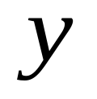


旋转也是一种不产生变形而移动对象的刚体变换。

Slide 28
5.2.3 2D 变比（缩放）
Scaling变比
  Def. 改变图形对象大小的变换
  Parameters:变比因子(S_{x}, S_{y}), 基准点，方向
  Formula:
  针对坐标原点 针对固定参考点(x_{f},y_{f})
  x’=x*S_{x} x’=x_{f}+(x-x_{f})*S_{x}
  y’=y*S_{y} y’=y_{f}+(y-y_{f})*S_{y}

Slide 29
矩阵表示
x x’ s_{x} 0
P= P’= S=
  y y’ 0 s_{y}
  P‘ = S P

Slide 30
Example
y
y
(2，1)
1
1
1
x
1
2
x

Slide 31
2D变比讨论
如果|S_{x}|或|S_{y}|大于1，则表示图形在X轴方向或Y轴方向放大；
如果|S_{x}|或|S_{y}|小于1，则表示图形在X轴方向或Y轴方向缩小；
如果|S_{x}|=|S_{y}|，则表示均匀缩放；
如果|S_{x}|<>|S_{y}|，则表示差值缩放；
如果|S_{x}|或|S_{y}|等于1，则表示图形在X轴方向或Y轴方向不变；
如果S_{x}或S_{y}小于零，则表示图形在X轴方向或Y轴方向作镜面变换。

Slide 32
二维变换内容
  图形变换预备知识
  Basic transformation（基本变换）
  Matrix representation（矩阵表示）
  Composite transformation（复合变换）
  Other 2D transformations （其他变换）
  Transformation between Coordinate Systems（坐标系间的变换）
  Raster method of transformation（变换的光栅方法）

Slide 33
5.2.4 2D 矩阵表示
在图形系统中，矩阵式实现变换的标准方法。
P’ = P+T (平移);
P’ = R·P (旋转);
P’ = S·P (变比);
对于平移、旋转和缩放变换，每个基本的变换都可表示为普通距阵形式：
P' = M₁ * P + M₂
采用齐次坐标(x_{h}, y_{h}, h)表示每个2D坐标位置(x,y)
齐次坐标表示就是用n+1维向量表示n维向量。
P' = M * P

Slide 34
5.2.4 2D 矩阵表示
Point (x,y) --> (x_{h}, y_{h}, h) --> (x, y, 1)^{T}
2D graph --> [ ] _{3xn}
基本变换参数 --> [ ]_{3x3}
2D 图形变换坐标计算：
P’_{最终坐标} = M_{变换矩阵}* P_{原坐标}
Notes:
Matrix representations are standard methods for implementing transformations in graphics systems

Slide 35
平移变换
x’ 1 0 t_{x} x
y’ = 0 1 t_{y} y
1 0 0 1 1
P’=T(t_{x},t_{y})*P
举例

Slide 36
旋转变换
x’ cosθ - sinθ 0 x
y’ = sinθ cosθ 0 y
1 0 0 1 1
P’=R(θ)*P
举例

Slide 37
变比变换
x’ s_{x} 0 0 x
y’ = 0 s_{y} 0 y
1 0 0 1 1
P’=S(s_{x},s_{y})*P
注意：上述三种都是针对坐标原点和X/Y轴方向的。
举例

Slide 38
二维变换内容
  Basic transformation（基本变换）
  Matrix representation（矩阵表示）
  Composite transformation（复合变换）
  Other 2D transformations （其他变换）
  Transformation between Coordinate Systems（坐标系间的变换）
  Raster method of transformation（变换的光栅方法）

Slide 39
5.3 复合变换
进行一次以上的基本变换 →复合变换
利用矩阵表示，就可通过计算单个变换的矩阵乘积，将任意顺序变换的矩阵建立为组合变换矩阵。
形成变换矩阵的乘积被称为矩阵的合并(concatenation)或复合(composition)
Notes:
许多图形应用涉及到几何变换的组合，即在应用中，可能要完成平移、旋转和缩放等许多变换

Slide 40
5.3 复合变换
Translations 连续平移
Rotations 连续旋转
Scalings 连续变比
General pivot-point transformations 通用基准点的变换
General Directions transformations 通用方向的变换

Slide 41
5.3.1 Translations 连续平移
n个连续的平移向量(t_{x1} , t_{y1}),(t_{x2} , t_{y2}), …,(t_{xn} , t_{yn})被用于点P，那么最后的点坐标可计算为
P' = T(t_{xn}, t_{yn})*… T(t_{x2}, t_{y2}) *T(t_{x1}, t_{y1}) · P
= {T(t_{xn}, t_{yn})*… T(t_{x2}, t_{y2}) *T(t_{x1}, t_{y1}) } · P
计算时，可先计算两个平移变换矩阵的乘积
T(t_{x2}, t_{y2}) · T(t_{x1}, t_{y1}) = T(t_{x2} + t_{x1}, t_{y2}+ t_{y1})
连续平移是可加的
Notes:
连续平移是可加的

Slide 42
平移变换
x’ 1 0 t_{x} 1 0 t_{x1}
y’ = 0 1 t_{y} 0 1 t_{y1} *P
1 0 0 1 0 0 1
1 0 t_{x}+ t_{x1}
P’= 0 1 t_{y}+ t_{y1} *P
0 0 1
举例

Slide 43
5.3.2 Rotations 连续旋转
应用于点P的n个连续旋转(θ₁), (θ₂)... (θ_{n})，得到的点P'的坐标可计算为
P' = R(θ_{n}) *… R(θ₂) · { R(θ₁) · P }
= {R(θ_{n}) *… R(θ₂) · R(θ₁)} · P
R(θ₂) · R(θ₁)= R(θ₁+θ₂)
则P’的坐标可计算为 P' = R(θ₁+θ₂) · P
连续旋转是可加的. 自己推导。
举例
Notes:
连续旋转是可加的

Slide 44
5.3.3 Scalings 连续变比
n个连续缩放操作S(s_{x1}, s_{y1}), S(s_{x2}, s_{y2}),…, S(s_{xn}, s_{yn})的变换距阵连接，产生的组合变换距阵
P’= S(s_{xn}, s_{yn})*…* S(s_{x2}, s_{y2})* S(s_{x1}, s_{y1})*P
S(s_{x2}, s_{y2}) *S(s_{x1}, s_{y1}) = S(s_{x1}*s_{x2}, s_{y1}*s_{y1})
连续缩放操作是相乘的，非叠加的，自己推导。
前三个基本变换是针对原点和X,Y轴的。
举例
Notes:
连续变比是可乘的

Slide 45
5.3.4 通用基准点变换
Solution
  平移使基准点移动到坐标原点(T)
  针对原点做指定变换(M)
  反向平移使基准点回到原始位置(T⁻¹)
Examples
Notes:
General pivot-point transformations
Solution
Translate the object so that the pivot-point is moved to the coordinate origin
Do the specific transformation
Translate the object so that the pivot-point is returned to its original position

Slide 46
Example1 针对固定点变比
1 0 x_{f}
0 1 y_{f}
0 0 1
s_{x} 0 0
0 s_{y} 0
0 0 1
1 0 -x_{f}
0 1 -y_{f}
0 0 1
y
y
y
y
x
x
x
x
(x_{f},y_{f})

Slide 47
Example2 针对固定点旋转
1 0 x_{f}
0 1 y_{f}
0 0 1
cosθ - sinθ 0
sinθ cosθ 0
0 0 1
1 0 -x_{f}
0 1 -y_{f}
0 0 1
y
y
y
y
x
x
x
x
(x_{f},y_{f})

Slide 48
5.3.5 通用方向变换
Solution
  旋转对象使任意方向与坐标轴方向重合
  针对坐标轴方向做指定变换
  反向旋转使任意方向回到原方向
Example
y
S₂
θ
x
S₁
Notes:
General Directions transformations
Solution
Rotate the object to align the desired direction with the coordinate axes
Do the specific transformation
Rotate the object oppositely to make the desired direction return to their original orientations

Slide 49
Example
cos-45 –sin-45 0
Sin-45 cos-45 0
0 0 1
1 0 0
0 2 0
0 0 1
cos45 -sin45 0
sin45 cos45 0
0 0 1
y
S1=1, S2=2
θ=45
y
y
S2
1
1
x
1
x
S1
1
x

Slide 50
3/2 1/2 0
1/2 3/2 0
0 0 1
M=
0 1 1 0
0 0 1 1
1 1 1 1
0 3/2 2 1/2
0 1/2 2 3/2
1 1 1 1
P’=M *
=

Slide 51
5.3.6 通用复合变换矩阵
x’ rs_{xx} rs_{xy} trs_{x} x
y’ = rs_{yx} rs_{yy} trs_{y} y
1 0 0 1 1
Notes:
General Composite Transformations:
1）合并所有变换序列，形成变换矩阵，最后计算变换坐标.
采用x’=x*rs_{xx}+y*rs_{xy}+trs_{x}
y’=x*rs_{yx}+y*rs_{yy}+trs_{y}
计算最后坐标
2）用近似计算和循环计算减少计算量
例如，旋转角度小时，其余旋量近似为1，正旋量近似角度弧度值
3）逆矩阵计算

Slide 52
二维变换内容
  Basic transformation（基本变换）
  Matrix representation（矩阵表示）
  Composite transformation（复合变换）
  Other 2D transformations （其他变换）
  Transformation between Coordinate Systems（坐标系间的变换）
  Raster method of transformation（变换的光栅方法）

Slide 53
5.3 2D 其他变换
Reflections反射(对称)
  Reflection about x-axis X轴反射
  Reflection about y-axis Y轴反射
  Reflection about (0,0) 原点反射
  Reflection about x=y 45度线反射
Shearing错切
  shearing in x X方向错切
  shearing in y Y方向错切

Slide 54

1 Reflection反射
about x-axis
1 0 0
0 -1 0
0 0 1
1
2
3
2‘
3‘
X轴坐标不变
Y轴坐标变反
1‘

Slide 55
about y-axis
-1 0 0
0 1 0
0 0 1
2
2‘
3
3‘
1
1‘
Y轴坐标不变
X轴坐标变反

Slide 56
3‘
2‘
about (0,0)
-1 0 0
0 -1 0
0 0 1
1‘
1
X轴坐标变反
Y轴坐标变反
绕原点旋转180
2
3

Slide 57
2
y=x
About x=y
0 1 0
1 0 0
0 0 1
2‘
1
1‘
X,Y坐标互换位置
举例

Slide 58
2 shearing错切(X/Y方向的拉伸)
y
1 SHx 0
0 1 0
0 0 1
(1,1)
SHx=2
1
y
1
x
1
(2,1)
(3,1)
1
2
3
x

Slide 59
y
1 0 0
SHy 1 0
0 0 1
y
(1,1)
SHy=2
1
3
(1,3)
1
x
2
(1,2)
1
举例
1
2
x

Slide 60
二维变换内容
  Basic transformation（基本变换）
  Matrix representation（矩阵表示）
  Composite transformation（复合变换）
  Other 2D transformations （其他变换）
  Transformation between Coordinate Systems（坐标系间的变换）
  Raster method of transformation（变换的光栅方法）

Slide 61
坐标系间的变换
平移 (x0,y0) 到 (0,0)
旋转 轴x’使与x轴重合
M = R(- θ) * T(-x₀,-y₀)
y
y’
x’
θ
y0
x0
x
Notes:
Transformations between Coordinate Systems
Translate (x0,y0) to (0,0)
Rotate the x’ axis onto the x axis

Slide 62
y’方向的单位矢量v= V/|V| = (v_{x},v_{y})
V顺旋90度获得x’的单位矢量u=(v_{y},-v_{x}) = (u_{x},u_{y})
u_{x} u_{y} 0
R= v_{x} v_{y} 0
0 0 1
y
y’
x’
V
θ
y0
x0
x

Slide 63
二维变换内容
  Basic transformation（基本变换）
  Matrix representation（矩阵表示）
  Composite transformation（复合变换）
  Other 2D transformations （其他变换）
  Transformation between Coordinate Systems（坐标系间的变换）
  Raster method of transformation（变换的光栅方法）

Slide 64
二维观察内容
2D Viewing Pipeline（二维观察流程）
  Clipping Window
  Viewport
2D Clipping（二维裁剪）
  Point clipping
  Line clipping
  Area clipping
  Text clipping

Slide 65
5.4.1 2D Viewing Pipeline
Def. 常规图形系统中，世界坐标系中指定的用于显示的坐标区域-> 裁剪窗口(clipping window)或窗口(window)
Def. 显示设备上用于窗口映射的坐标区域-> 视区、视口(viewport)。
Def. 通常，世界坐标系中部分场景映射到设备坐标系的过程->观察(视图、视像)变换。
Notes:
通常图形软件都允许指定已定义图形中要显示的部分以及在显示器显示的位置;
任何用做世界坐标参考系的笛卡儿坐标系都可以用来定义图形
二维图形的视图通过指定整个图形区域中的一个子区域来获得
可以仅显示一个区域，也可以同时显示几个区域，或者显示一个场景中的动态扫描序列

Slide 66
坐标系
世界坐标系(World Coordinates)
图形定义时所采用的坐标系，坐标的大小和尺寸由用户确定。
设备坐标系(Device Coordinates)
与一个图形设备相关的坐标系叫设备坐标系。如显示器或打印机有它们自己的坐标系。
规范化坐标系(Normalized Coordinates)
它是独立于具体物理设备的一种坐标系，其显示空间在X和Y方向上都是从0到1

Slide 67
y
窗口
y
视口
w4
v4
w3
v3
x
w1
w2
x
v1
v2
世界坐标系
设备坐标系
Notes:
通过改变视口的位置，我们可在输出设备上的不同显示区域观察物体。也可通过改变视口的大小来改变显示物体的尺寸和位置。如果将不同尺寸的窗口连续映射到尺寸不变的视口中，则可以得到缩放的效果。当窗口变小时，就可放大物体的显示，从而观察到当窗口较大时未能观察到的细节。通过将一个固定大小的窗口移动过一个场景中不同的对象或同一对象的不同位置，产生扫视的效果

Slide 68
1
1
1
绘图仪
世界坐标
规范化坐标
其他输出设备
建模坐标
设备坐标

Slide 69
窗口->视口变换
y
y
视口
窗口
v₄
w₄
(x_{v},y_{v})
(x_{w},y_{w})
v₃
w₃
w₁
w₂
x
v₁
v₂
x
Notes:
Some graphics packages that provide window and viewport operations allows only standard rectangles, but a more general approach is to allow the rectangular window to have any orientation. In this case we carry out the viewing transformation in several steps.
2D Viewing Pipeline
2D viewing-transformation pipeline
Modeling coordinates -->
World coordinates -->
Viewing coordinates -->
Normalized viewing coordinates -->
Display coordinates

Slide 70
窗口->视口变换
保持视口与窗口中的对象具有同样的相对位置，必须满足
(X_{w}-W₁) / (W₂-W₁) = (X_{v}-V₁) / (V₂-V₁)
(Y_{w}-W₃) / (W₄-W₃) = (Y_{v}-V₃) / (V₄-V₃)

Slide 71
X_{v} = S_{x}X_{w}+t_{x}
Y_{v} = S_{y}Y_{w}+t_{y}
  缩放系数
  S_{x} = (V₂-V₁) / (W₂-W₁)
  S_{y} = (V₄-V₃) / (W₄-W₃)
  平移参数
  t_{x} = (W₂*V₁-W₁*V₂) / (W₂-W₁)
  t_{y} = (W₄*V₃-W₃*V₄) / (W₄-W₃)

Slide 72
Example
已知w₁=10,w₂=20,w₃=40,w₄=80, v₁=80,v₂=110,v₃=10,v₄=130, 窗口中一点P(15，60)，求视区中的映射点P‘?
解：(15-10)/(20-10) = (x_{v}-80)/(110-80)
(60-40)/(80-40) = (y_{v}-10)/(130-10)
x_{v} = 95, y_{v}=70

Slide 73
二维观察内容
2D Viewing Pipeline（二维观察流程）
  Clipping Window
  Viewport
2D Clipping（二维裁剪）
  Point clipping
  Line clipping
  Area clipping
  Text clipping

Slide 74
5.4.4 2D裁剪
裁剪定义Clipping
识别图形在指定区域内或区域外的过程->裁剪
裁剪的时机
(1) 针对窗口边界裁剪
(2) 针对视区边界裁剪

Slide 75
裁剪类型
  点裁剪
  直线裁剪
  多边形区域裁剪
  曲线裁剪（自学）
  文字裁剪

Slide 76
5.4.5 点的裁剪
点(x,y)如果满足下列不
等式则保留：
w1 <= x <= w2
w3 <= y <= w4
w4
w3
w1
w2
(x,y)

Slide 77
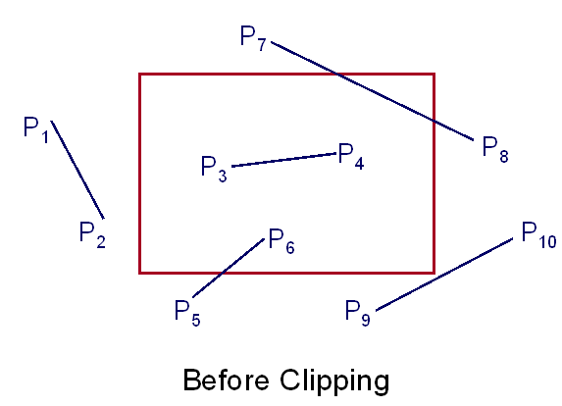
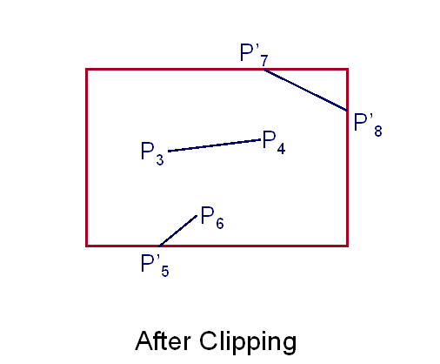
5.4.6 直线段的裁剪
Notes:
线段与窗口的位置关系：
整个线段全在窗口内
整个线段全在窗口外
线段部分在窗口外，部分在窗口内

Slide 78
A
假定直线段用p₁(x₁,y₁)p₂(x₂,y₂)表示。
直线段和剪裁窗口的可能关系：
  完全落在窗口内
  完全落在窗口外
  与窗口边界相交
G
H
窗口
F
E
B
I
J
D
C
直线段与窗口的关系

Slide 79
实交点是直线段与窗口
矩形边界的交点。
虚交点则是直线段与窗
口矩形边界延长线或直
线段的延长线与窗口矩
形边界的交点。
A
实交点
实交点
G
H
窗口
实交点
F
E
B
I
虚交点
虚交点
虚交点
J
D
C
实交点与虚交点

Slide 80
直线段的裁剪算法
Cohen-Sutherland直线裁剪算法
Liang梁友栋-Barsky直线裁剪算法
中点分割算法
Nicholl-Lee-Nicholl直线裁剪算法
Cyrus-Beck算法（自学）

Slide 81
1. Cohen-Sutherland直线裁剪算法
基本思想：
直线由端点标识；
测试直线端点和窗口边界的关系以确定是否
需要计算交点 ；

Slide 82
Notes:
线段与窗口的位置关系：
整个线段全在窗口内
整个线段全在窗口外
线段部分在窗口外，部分在窗口内

Slide 83
CS 编码方案
  扩展窗口的边界将整个2D平面划分为9个区域
  每个区域赋予一个4位编码, 称为区域码
1001
1000
1010
w4
0001
0000
0010
w3
0101
0100
0110
上
下
右
左
w1
w2
Notes:
CS coding
The window edges are assumed to be extended so that the whole picture is divided into 9 regions
Each region is assigned a four-bit code, called region code

Slide 84
编码规则
  b₀ = 1 iff x < w1
  b₁ = 1 iff x > w2
  b₂ = 1 iff y < w3
  b₃ = 1 iff y > w4
1001
1000
1010
w4
0001
0000
0010
w3
0101
0100
0110
上
下
右
左
w1
w2

Slide 85
算法描述
  计算直线端点编码, c1 和 c2;
  判断
    c1 和 c2 均为0000，保留直线
    c1 & c2 不为零，同在某一边界外，删除该直线
    c1 和 c2不 均为0000 且c1 & c2 为零，需要进一步求解交点
  以L,R,B,T 为序，将x=w1/w2或y=w3/w4带入直线方程，计算直线与窗口边界的交点，将交点和另一端点重复上述过程，直至线段保留或删除
Notes:
The region code for each end of the line is computed, giving codes c1 and c2.
One of the following cases will occur:
Both c1 and c2 are 0000. This means that both endpoints lie inside the window, so the line may be trivially accepted
If c1 and c2 have one or more bits in common, then the line must be wholly outside the window. Hence if (c1 AND c2) is not equal to zero, the line may be trivially rejected
If (c1 AND c2) is equal to zero, further processing is necessary.
Lines that cannot be identified as completely inside or outside a clip window are checked for intersection with the window boundary in the order left, right, bottom, top.
The remaining part of the line is checked against the other boundaries until the line is totally discarded or a section is found inside the window

Slide 86
CS线段裁剪算法 举例
P4
1
1001
1000
1010
0001
0000
0010
0101
0100
0110
P3

Slide 87
CS线段裁剪算法 举例
1001
1000
1010
P₂
3
0001
0000
0010
2
P₁
1
0101
0100
0110

Slide 88
算法的步骤：
(1)输入直线段的两端点坐标：p₁(x₁,y₁)、p₂(x₂,y₂)，以及窗口的四条边界坐标：wyt、wyb、wxl和wxr。
(2)对p₁、p₂进行编码：点p₁的编码为code1，点p₂的编码为code2。
(3)若code1|code2=0，对直线段应简取之，转(6)；否则，若code1&code2≠0，对直线段可简弃之，转(7)；当上述两条均不满足时，进行步骤(4)。
(4)确保p₁在窗口外部：若p₁在窗口内，则交换p₁和p₂的坐标值和编码。
(5)按左、右、上、下的顺序求出直线段与窗口边界的交点，并用该交点的坐标值替换p₁的坐标值。也即在交点s处把线段一分为二，并去掉p₁s这一段。考虑到p₁是窗口外的一点，因此可以去掉p₁s。用p₁替代s转(2)。
(6)用直线扫描转换算法画出当前的直线段p₁p₂。
(7)算法结束。

Slide 89
计算线段P1(x1,y1)P2(x2,y2)与窗口边界的交点
if(LEFT & code !=0)
{ x=XL; y=y1+(y2-y1)*(XL-x1)/(x2-x1);}
else if(RIGHT & code !=0)
{ x=XR; y=y1+(y2-y1)*(XR-x1)/(x2-x1);}
else if(BOTTOM & code !=0)
{ y=YB; x=x1+(x2-x1)*(YB-y1)/(y2-y1);}
else if(TOP & code !=0)
{ y=YT; x=x1+(x2-x1)*(YT-y1)/(y2-y1);}

Slide 90
p4
程序实现
p2
1
举例。
3
2
1
p3
p1

Slide 91
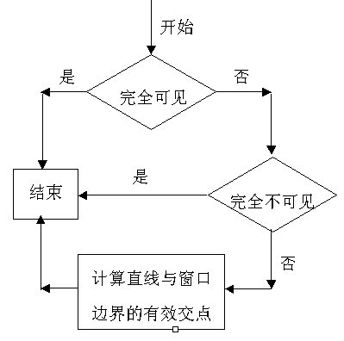
程序流程图

Slide 92
CS线段裁剪算法小结
优点：简单，易于实现。
算法中求交点的次数决定了算法的速度，最坏要求交三次，反复循环。
在裁剪窗口非常大或非常小时效率很高。

Slide 93
2 Liang-Barsky直线裁剪算法
思想：基于直线段参数方程分析的快速直线裁剪算法。
参数方程
直线两端点 P₁(x₁, y₁), P₂ (x₂, y₂)
x = x₁ + (x₂ - x₁)u
y = y₁ + (y₂ - y₁)u, 0≤u≤1
Notes:
该算法与Cohen-Sutherland 一样，用于标准矩形窗口的裁剪(边界与坐标轴平行)，但它是更快的直线裁剪算法，它基于线段的参数化方程的分析，

Slide 94
已知直线端点 ：
起点P₁(x₁, y₁)，终点P₂(x₂, y₂)
参数方程：
x = x₁ + (x₂ - x₁)u
y = y₁ + (y₂ - y₁)u
P₂
u>1
P₁
0≤u≤1
u<0

Slide 95
LB算法推导
如果直线在窗口内, 则
w₁ ≤ x₁ + dx * u ≤ w₂
w₃ ≤ y₁ + dy * u ≤ w₄
统一表示为：P_{k} * u ≤ Q_{k} k = 1, 2, 3, 4
P₁ = - dx, Q₁ = x₁-w₁ P₂ = dx, Q₂ = w₂-x₁
P₃ = - dy, Q₃ = y₁-w₃ P₄ = dy, Q₄ = w₄-y₁

Slide 96
P1 = - dx, Q1 = x1-w1 P2 = dx, Q2 = w2-x1
P3 = - dy, Q3 = y1-w3 P4 = dy, Q4 = w4-y1
1
u_{r}
dy
w4
u_{t}
u_{l}
0
dx
w3
u_{b}
w1
w2

Slide 97
算法描述
  计算 P_{k}, Q_{k}, k=1~4
  P_{k} = 0，表示直线平行于窗口某边界
    Qk < 0，（任一小于零）直线完全在窗口外，被裁剪
    Qk >= 0，直线在窗口内，平行边界内
  对 P_{k}<>0的情形, 用Q_{k}/P_{k}计算交点所对应的u值
Notes:
Algorithm Description
Computing P_{k}, Q_{k}, k=1~4
Judge if there any P_{k}= 0, then the line is parallel to one of the clipping boundaries. If, for that value of k, we also find Q_{k} < 0, then the line is completely outside the boudary, otherwise the line is inside the boudary
for case P_{k}<>0, calculate the value of u that corresponds to the intersection point as Q_{k}/P_{k}
For each line, calculate two parameters u1&u2 that define the section inside the clipping window.
u1=Max{0, Q_{k}/P_{k}}, P_{k} < 0
u2=Min{1, Q_{k}/P_{k}}, P_{k} > 0
if u1 > u2, then line is outside the clip window, otherwise calculate the intersection point

Slide 98
  对每条线计算参数u₁&u₂
  u₁=Max({Q_{k}/P_{k}|P_{k} < 0} U {0})
  u₂=Min({Q_{k}/P_{k}|P_{k} > 0} U {1})
  如果u1 > u2, 则直线在窗口外，否则计算交点坐标
  x(u) = x1+dx*u
  y(u) = y1+dy*u

Slide 99
LB线段裁剪算法 例1
已知线段的两个端点P₁(3, 4)，P₂(8, 2)
窗口边界x=1, x=4, y=1, y=3
用LB算法对线段进行裁剪

Slide 100
线段的参数方程 x = 3 + 5u
y = 4 - 2u
P₁ = -5, Q1 = 2, R1 = -2/5
P₂ = 5, Q2 = 1, R2 = 1/5
P₃ = 2, Q3 = 3, R3 = 3/2
P₄ = -2, Q4 = -1, R4 = 1/2
u₁ = max(0, -2/5, 1/2) = 1/2
u₂ = min(1, 1/5, 3/2) = 1/5
u₁ > u₂ 所以线段全部被裁剪

Slide 101
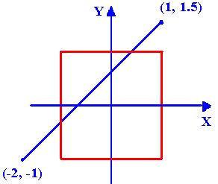
LB线段裁剪算法 例2
线段的两个端点（-2，-1）和（1，1.5）
窗口边界x₁ = -1, x₂ = 1, y₁ = -1, y₂ = 1

Slide 102
△x = 3, △y = 2.5
p₁ = -3 q₁ = -1 r₁ = 1/3
p₂ = 3 q₂ = 3 r₂ = 1
p₃ = -2.5 q₃ = 0 r₃ = 0
p₄ = 2.5 q₄ = 2 r₁ = 4/5
对于p < 0，u₁ = max{0，1/3，0} = 1/3
对于p > 0，u₂ = min{1，1， 4/5} = 4/5
则u₁<u₂，则可见线段的端点坐标：
x = x₁ + u₁ △x = -1,
y = y₁ + u₁ △y = -1/6
即(-1, -1/6)
x=x₁+u₂ △x=2/5,
y=y₁+u₂ △y =1
即(2/5, 1)

Slide 103
程序实现
void LB_LineClip(x1,y1,x2,y2,XL,XR,YB,YT)
float x1,y1,x2,y2,XL,XR,YB,YT;
{ float dx,dy,u1,u2;
tl=0;tu=1; dx =x2-x1;dy =y2-y1;
if(ClipT(-dx,x1-Xl,&u1,&u2)
if(ClipT(dx,XR-x1, &u1,&u2)
    if(ClipT(-dy,y1-YB, &u1,&u2)
if(ClipT(dy,YT-y1, &u1,&u2)
    { displayline(x1+u1*dx,y1+u1*dy, x1+u2*dx,y1+u2*dy)
    return;
}
}

Slide 104
bool ClipT(p,q,u1,u2)
float p,q,*u1,*u2;
{ float r;
    if(p<0)
    { r=q/p;
    if(r>*u2) return FALSE;
    else if(r>*u1)
    { *u1=r; return TRUE; }
    }
。。。//下页

Slide 105
    else if(p>0)
    { r=p/q;
    if(r<*u1)return FALSE;
    else if(r<*u2)
    { *u2=r;return TRUE;}
    }
else if(q<0) return FALSE;
return TRUE;
}

Slide 106
LB vs. CS
  LB 效率高于 CS, 因为减少了交点计算次数。 参数u1 和 u2 的更新需要四次除法, 交点坐标计算至多4次乘法。
Liang-Barsky和Cohen-Sutherland算法很容易扩展为三维裁剪算法
Notes:
LB is more efficient than the CS, since intersection calculations are reduced. Updates of parameters u1 and u2 require four divisions, intersection calculation require four multiplies at most.

Slide 107
3 中点分割裁剪算法
基本思想：
与前一种Cohen-Sutherland算法一样首先对线段端点进行编码，并把线段与窗口的关系分为三种情况:
  全在、完全不在和线段和窗口有交。对前两种情况，进行一样的处理。
  对于第三种情况，用中点分割的方法求出线段与窗口的交点。

Slide 108
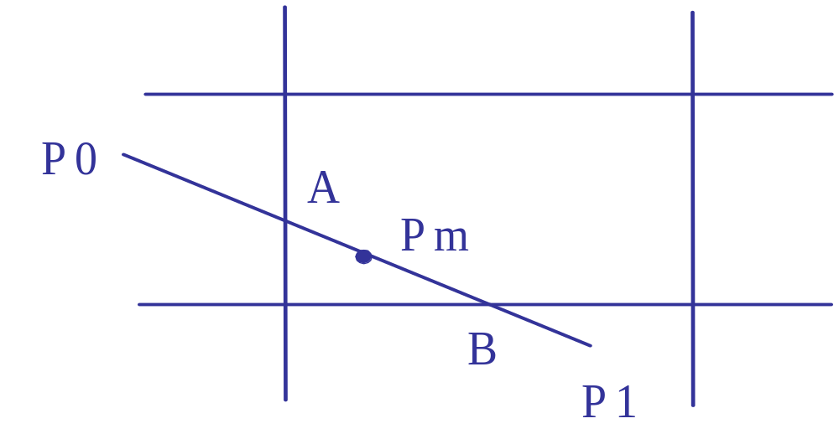
求线段与窗口的交点
  A、B分别为距P₀、P₁最近的可见点，P_{m}为P₀P₁中点

Slide 109
问：算法为什么可行？会不会无限循环、不断二分？

Slide 110

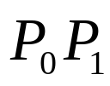


从 出发找最近可见点的方法
  先求出 的中点
  若 不是显然不可见的，并且 在窗口中有可见部分，则距 最近的可见点一定落在 上，所以用 代替 ；

Slide 111
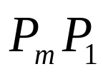


  否则取 代替
  再对新的 求中点 。重复上述过程，直到 长度小于给定的控制常数为止，此时 收敛于交点。
从 出发找最近可见点采用上面类似方法。

Slide 112
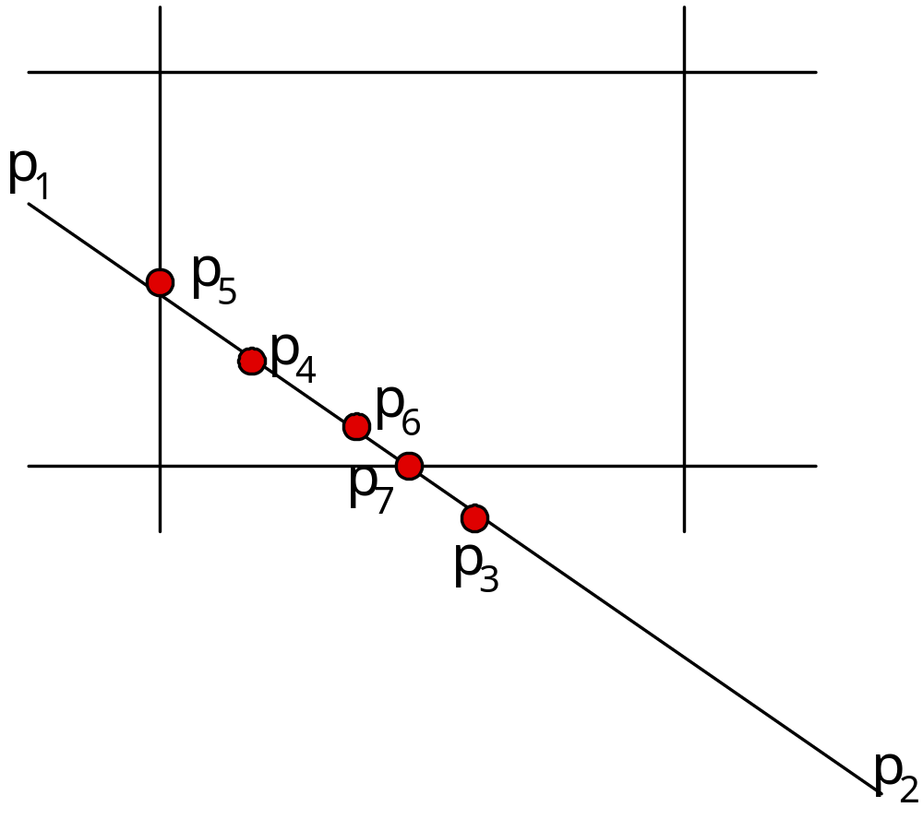
中点分割算法的核心思想是通过二分逼近来确定直线段与窗口的交点。
举例

Slide 113
4 NLN直线裁剪算法
IDEA
通过在裁剪窗口周围创立多个区域，并在求交运算之前进行更多的区域测试，从而避免对直线段进行多次剪裁。
适用范围
仅仅适用于2D剪裁
Notes:
IDEA
By creating more regions around the clip window, the NLN avoids multiple clipping of an individual line segment;
Only be applied to 2D clipping

Slide 114
算法步骤
  从P₁点向窗口的四个角点发出射线，这四条射线和窗口的四条边界直线一起将二维平面划分为更多的小区域 。

Slide 115
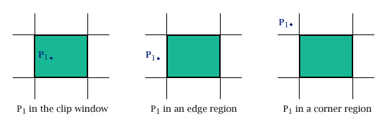
线段端点P₁的三种位置
Notes:
Using symmetry, a given endpoint p1=(x1,y1) falls in one of three distinct regions.

Slide 116
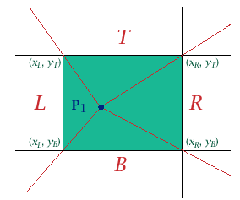
Case 1
Notes:
情况 1：P1位于窗口内部，则设定四个裁剪区域
P2位于窗口内部，P1P2保留；
P2位于窗口外部，计算所在区域边界交点P并保留P1P

Slide 117
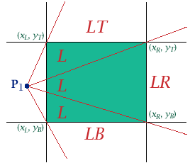
Case 2
Notes:
Part of line maybe visible if the ray from P1 through P2 enters region LB,LR or LT
情况2： P1位于窗口左侧：
P2 位于L区域，计算和左边界交点P并保留P1P；
P2位于区域LT，计算直线与窗口左边界、上边界的交点并保留该线段部分。
同理处理P2位于区域LR、LB。
P2不在四个裁剪区域，舍弃整个线段。

Slide 118
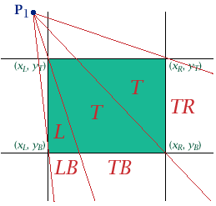
Case 3A
Notes:
The ray from P1 through (XL,YT) intersects bottom edge before the right edge
P₂ 位于窗口内部 L(T)区域，计算和左边(上)界交点P并保留PP₂
P₂位于LB，计算左、下边界交点并保留
同理处理TR、LR
P₂不在四个裁剪区域，整个舍弃

Slide 119
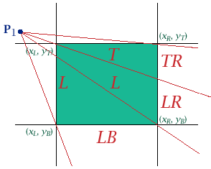
Case 3B
Notes:
The ray from P1 through (XL,YT) intersects bottom edge after the right edge
P₂ 位于窗口内部L(T)区域，计算和左边(上)界交点P并保留PP₂
P₂位于LB，计算左、下边界交点并保留
同理处理TB、TR
P₂不在四个裁剪区域，整个舍弃

Slide 120
p2
  P₂位置?
比较直线段P₁P₂的斜率和剪裁区域边界的斜率.
y_{t}-y₁ y₂-y₁ y_{t}-y₁
x_{r}-x₁ x₂-x₁ x_{l}-x₁
  交点计算
Notes:
Where is P2 located?
compare the slope of the line(P1P2) to the slopes of the boundaries of the clip regions.
Intersection Calculating

Slide 121
裁剪类型
  点裁剪
  直线裁剪
  多边形区域裁剪
  曲线裁剪（自学）
  文字裁剪

Slide 122
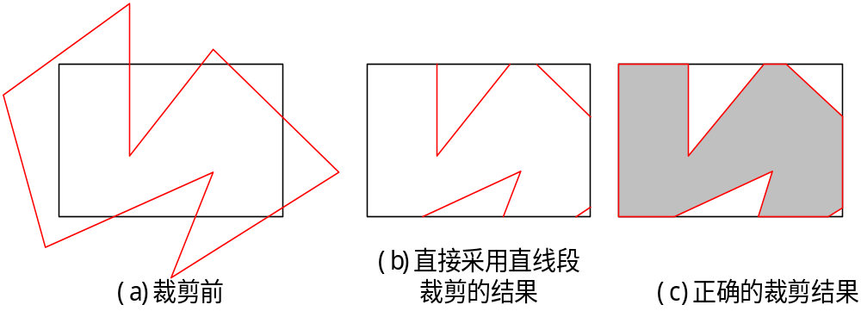
5.4.7 多边形的裁剪
问题的提出：

Slide 123
多边形的裁剪算法
裁剪算法
  Sutherland-Hodgman 算法
  Weiler-Atherton 算法

Slide 124
1. Sutherland-Hodgeman多边形裁剪
基本思想：
以多边形顶点为初始集合, 首先用窗口左边界剪裁多
边形，产生新的顶点序列。新的顶点集依次传给右边
界、下边界和上边界进行处理。 SH算法最终输出定
义剪裁后的多边形边界的顶点序列。

Slide 126
A
A
G
G
1
1
K
J
I
9
B
8
H
H
D
F
D
7
C
2
3
4
5
6
E
输入：ABCDEFGH
输入：A134D5678GH
输出：A12DEFGH
输出：K34D56789IHJ
用左边界裁剪
用上边界裁剪

Slide 127
P: second
output
OUT
IN
沿多边形依次处理顶点有四种情况
剪裁情况一
  S out, P in;由外至内
  输出 i和p
S
i: first output

Slide 128
OUT
IN
S
剪裁情况二
  S & P both in；
  由内至内
  输出 P
Polygon
being
clipped
P: output
Clip
boundary

Slide 129
OUT
IN
剪裁情况三
  S in, P out
  由内至外
  输出 i
S
P
i output

Slide 130
OUT
IN
剪裁情况四
  S & P both out
  由外至外
  无顶点输出
P
S
(no output)

Slide 131
Example
2
3
4
1
6
5
窗口左边界

Slide 132
2
3
1'
2'
4
1
3'
6
5'
4'
5
窗口左边界

Slide 133
2
3
1'
2'
4
1
3'
6
5'
4'
5
窗口左边界

Slide 134
算法改进
只有当窗口的四个边界都确定一个点在窗口内时才加入到输出顶点表中
V3
V2’
V3’
V2’’
V2
V1’
V1

Slide 135
问题
SH算法适用于凸多边形
Weiler-Atherton 算法
多余线段
Notes:
Convex polygons are correctly clipped by the SH algorithm, but concave polygons may be displayed with extraneous lines.

Slide 136
2 Weiler-Atherton多边形裁剪
算法思想：通过修改多边形顶点处理顺序(考虑顶点处理方
向)，从而正确显示凹多边形。若顺时针处理多边形顶点，采
用下列规则：
  对由外到内的顶点对，沿着多边形边界的方向；
  对由内到外的顶点对，按顺时针沿窗口边界的方向。
Weiler算法适用于任意多边形裁剪区域

Slide 137
Weiler-Atherton算法步骤
假定按顺时针方向处理顶点，且将用户多边形定义为Ps，窗
口矩形为Pw。算法从Ps的任一点出发，跟踪检测Ps的每一条
边，当Ps与Pw相交时（实交点），按如下规则处理：
(1)若是由不可见侧进入可见侧，则输出可见直线段，转(3)；

Slide 138
(2)若是由可见侧进入不可见侧，则从当前交点开始，沿窗口边界顺时针检测Pw的边，即用窗口的有效边界去裁剪Ps的边，找到Ps与Pw最靠近当前交点的另一交点，输出可见直线段和由当前交点到另一交点之间窗口边界上的线段，然后返回处理的当前交点；
(3)沿着Ps处理各条边，直到处理完Ps的每一条边，回到起点为止。

Slide 139
下图示了Weiler-Atherton算法裁剪凹多边形的过程和结果。
A
B
返回
D
V
4
V
3
V
4
V
3
E
V
返回
E
V
2
2
V
1
V
1
C
C
(a)裁剪前
(b)Weiler-Atherton算法的裁剪结果
Weiler-Atherton算法裁剪凹多边形

Slide 140
5.4.8 其它裁剪
1. 曲线边界对象的裁剪
曲线边界对象与矩形窗口和多边形窗口的裁剪加速方法;
2. 文字裁剪
文字裁剪的策略包括几种：
  串精度裁剪
  字符精度裁剪
  笔划、象素精度裁剪

Slide 141
3. 外部裁剪
保留落在裁剪区域外的图形部分、去掉裁剪区域内的所有图形，这种裁剪过程称为外部裁剪，也称空白裁剪。

Slide 142

字符裁剪
串精度:将包围字串的外接矩形对窗口作裁剪
字符精度:将包围字的外接矩形对窗口作裁剪
以及笔画\象素精度:将笔划分解成直线段对窗口作裁剪
待裁剪字符串 串精度裁剪 字符精度裁剪 象素精度裁剪

Slide 143
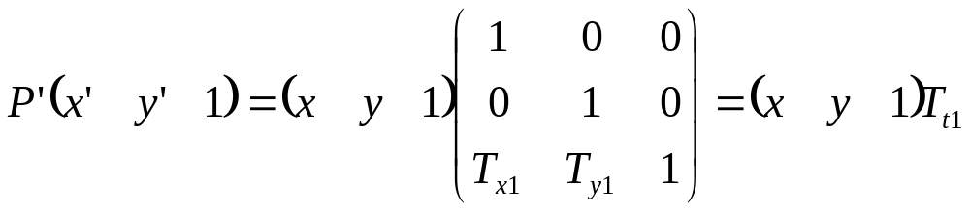
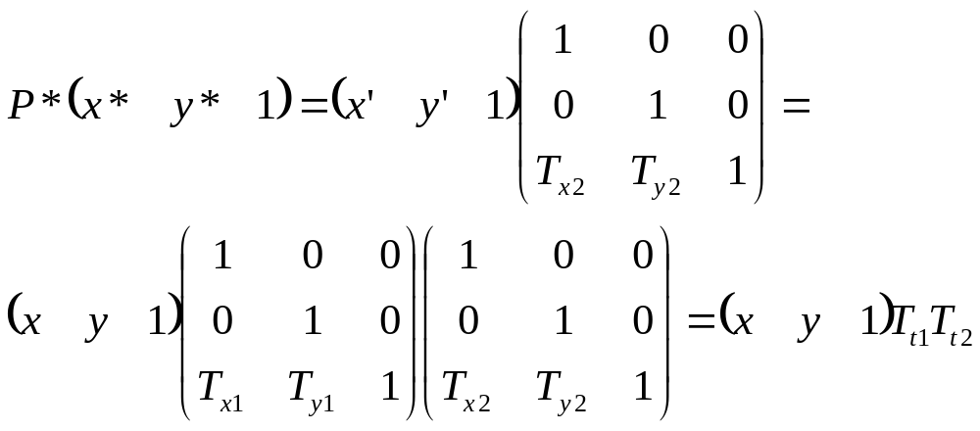
例1：复合平移
求点P(x,y)经第一次平移变换（Tx1,Ty1），第二次平移变换（Tx2,Ty2）后的坐标P*（x*, y*）
解：设点P(x,y,1)经第一次平移变换后的坐标为P′(x′ y′ 1)，则
经第二次平移变换后的坐标为P*(x* y* 1)
∴变换矩阵为Tt=Tt1•Tt2

Slide 144
例2：多种复合组合
例:对一线段先放大2倍(即S_{x}=S_{y}=2)，再平移T_{x}=10,T_{y}=0。
解:设点(x,y)为线段上的任意一点,
点(x´,y´)为点(x,y)放大后的坐标则:
[x´,y´,1] = [x,y,1] S₂(2,2)
设点(x´´,y´´)为点(x´,y´)经平移后的坐标为：
[x´´,y´´,1]= [x´,y´,1]T₂(10,0) 则： [x´´,y´´,1]= [x´,y´,1]T₂(10,0)=[x,y,1]S₂(2,2)T₂(10,0)
令：M=S₂(2,2)T₂(10,0) ，则M即为组合变换
y
y
(x´,y´)
y
(x´´,y´´)
(x,y)
x
x
T_{x}
x

Slide 145
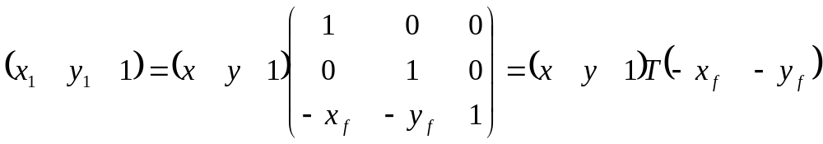
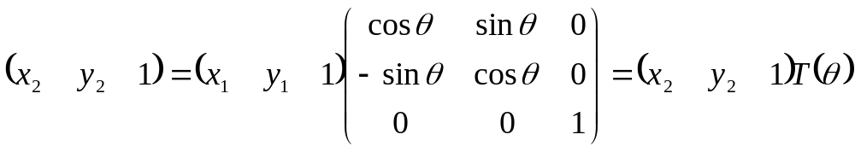
例3：旋转变换
对参考点F(xf,yf)做旋转变换。
解：
1、把旋转中心F(xf,yf)平移至坐标原点，即坐标系平移（-xf,-yf），则
2、进行旋转变换

Slide 146
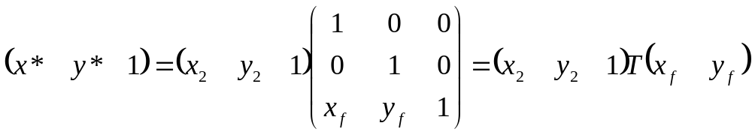
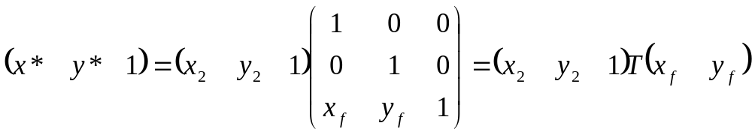
例3：旋转变换
将坐标系平移回原来的原点
因此

Slide 147
例4：通用固定点缩放
  平移物体使固定点与坐标原点重合
  对于坐标原点缩放
  用步骤1的反向平移将物体移回原始位置

Slide 148
例5（通用定向缩放）
比例变换中的比例因子Sx,Sy只能在x轴方向或y轴方向起作用。实际图形变换中，不仅是在x,y方向变换，往往要求在任意方向进行比例变换。通过旋转变换和比例变换的组合，可以实现任意方向的比例变换。
解：定义比例因子S1和S2。
1. 使S1和S2旋转θ角后分别与x轴和y轴重合。
2. 进行比例变换。
3.使S1和S2旋转-θ角，返回原始位置。

Slide 149
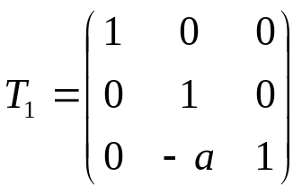
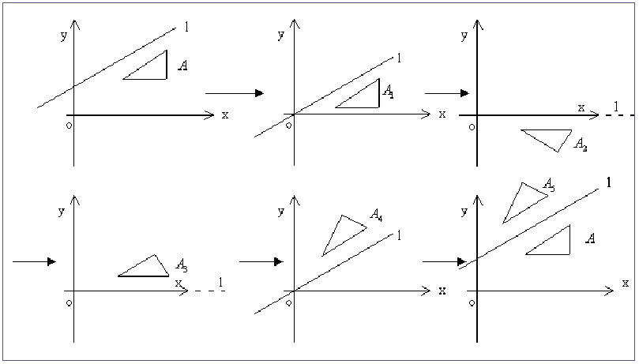
例7：任意的反射轴的反射变换
任一图形关于任意的反射轴y=a+bx的反射变换
解：1. 将坐标原点平移到(0,a)处

Slide 150
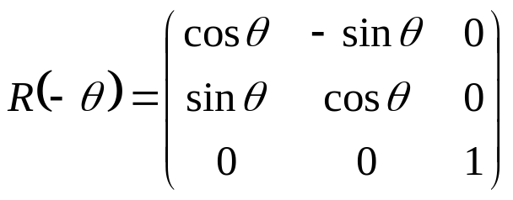
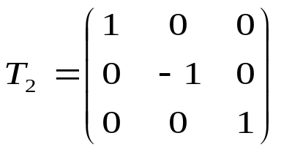
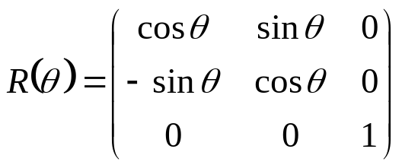
例7：任意的反射轴的反射变换
2.将反射轴（已平移后的直线）按顺时针方向旋转θ角，使之与x轴重合
3.图形关于x轴的反射变换
4.将反射轴逆时针旋转θ角

Slide 151
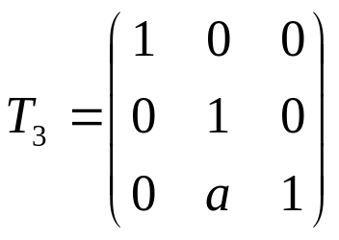
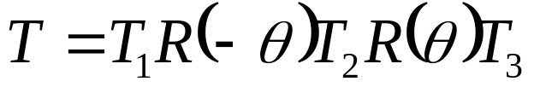
例7：任意的反射轴的反射变换
5.恢复反射轴的原始位置
因此

Slide 152
作业 4

